Slide 1


小谷记账簿 软件设计
讲师：武晟然

Slide 2
需求和目标
需求
实现一个基于命令行界面的简单记账软件
目标
运用在第一部分中学习到的C++各种基本知识，进行综合应用实践
初步掌握编写软件的方法和技巧

Slide 3
主要功能
整体描述
软件基于命令行，以文本方式实现交互
软件主要有两大功能：记账和查询，并提供“退出”选项
数据需要做持久化保存，可以存储在文本文件中
具体功能
记账功能，用来记录每一笔收入和支出
查询功能，用来查询当前的所有账目，并统计总收支；可以选择查询全部账目、查询收入和查询支出
软件采用分级菜单形式；每一级菜单应该有“返回主菜单”功能

Slide 4
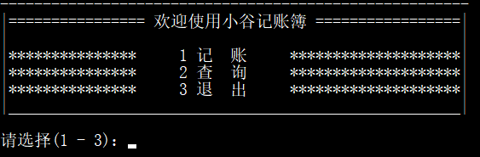
页面描述——主菜单
主菜单提供三个选项：“记账”、“查询”和“退出”
提示用户按对应数字，选择不同的功能
界面如下：

Slide 5
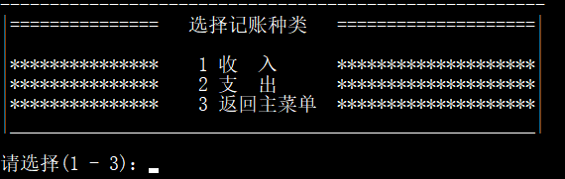
页面描述——记账菜单
在主菜单页面选择“1”，进入记账菜单
记账菜单提供三个选项：“收入”、“支出”和“返回主菜单”
界面如下：

Slide 6
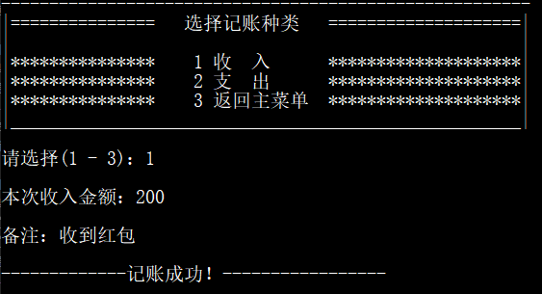
记账功能——记录收入
在记账菜单页面选择“1”，开始记录一笔收入
分别输入收入金额和备注信息，完成记账

Slide 7
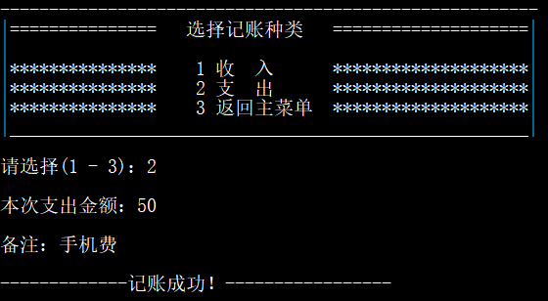
记账功能——记录支出
在记账菜单页面选择“2”，开始记录一笔支出
分别输入支出金额和备注信息，完成记账

Slide 8
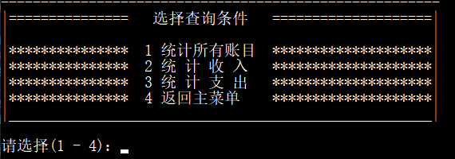
页面描述——查询菜单
在主菜单页面选择“2”，进入查询菜单
查询菜单提供四个选项：“统计所有账目”、“统计收入”、“统计支出”和“返回主菜单”
界面如下：

Slide 9
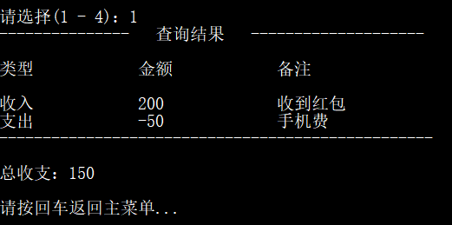
查询功能
在查询菜单页面，选择“1”可以查询所有账目；选择“2”可以查询所有收入；选择“3”可以查询所有支出
除列出账目明细外，还应统计出总收支（或总收入/支出）

Slide 10
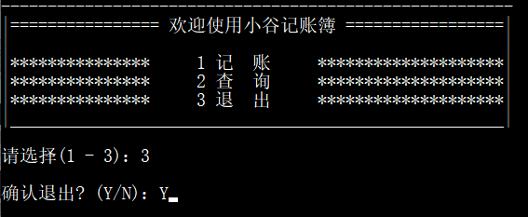
退出功能
在主菜单页面，选择“3”可以退出软件
页面将做确认退出的对话提醒：如果输入“Y”则退出，输入“N”则返回主菜单页面

Slide 11
流程图—— 主流程
开始
1. 加载数据
循环是否退出
quit = true
结束
quit = false
2. 显示主菜单
3. 读取键盘选择
[选择1]
[选择2]
[选择3]
记账操作
查询操作
确认是否退出（更改quit）

Slide 12
流程图—— 记账操作
开始（主菜单选1）
显示记账菜单
读取键盘选择
[选择1]
[选择2]
[选择3]
键盘输入
收入金额
键盘输入
支出金额
直接退出
键盘输入备注
键盘输入备注
保存账目信息
保存账目信息
结束（返回主菜单）

Slide 13
流程图—— 查询操作
开始（主菜单选2）
显示查询菜单
读取键盘选择
[选择1]
[选择2]
[选择3]
[选择4]
遍历所有账目
遍历收入账目
遍历支出账目
直接退出
统计总收支
统计总收入
统计总支出
结束（返回主菜单）

Slide 14
代码设计核心思路
数据结构设计
每一条账目数据，都应该包含收支类型、金额、备注三部分，可以构建一个结构体类型 AccountItem 来表示
保存在文件中的数据，读取之后应该是一个 AccountItem 类型的vector 容器
流程控制设计
用户不选择退出，程序就不会结束，所以应该用一个while循环来处理整个流程；当用户确认退出时，更改一个标志位，用来退出循环
每一级菜单做键盘选择后，可以用 switch 分支语句来处理
不同的功能模块，可以包装成函数

Slide 15
项目文件分类
主体代码可以放在一个源文件 xiaogu_acount.cpp 中
结构体 AccountItem 的定义，以及涉及到账目操作的函数声明，都可以放在一个头文件 account_item.h 中；而其它一些通用的设置和功能性函数，可以放在另一个头文件 common.h 中
不同用途的函数可以放在不同的文件中：绘制菜单的函数都放在 menus.cpp；读取键盘输入的函数放在 read_input.cpp；针对账目的所有操作函数（比如记账、查询）全部放在 operations.cpp
account_item.h
common.h
xiaogu_account.cpp
menus.cpp
read_
input.cpp
operations.cpp
结构体定义；涉及账目操作的函数声明
通用设置；
通用功能性函数声明
主体代码
绘制菜单函数
读取输入函数
涉及账目操作的函数

Slide 16
代码实现步骤
1. 实现整体框架和主体流程
在头文件 accout_item.h 中定义好结构体；在 common.h 中定义通用配置
在源文件 xiaogu_acount.cpp 的主函数中，参照主流程图实现主体流程
2. 填充具体功能
在 menus.cpp 中定义绘制各级菜单的函数；函数声明放在 common.h 里
在 read_input.cpp 中定义读取键盘输入的函数，包括读取菜单选择、读取输入的金额数、读取确认退出信息；这些函数都需要对输入做合法性校验，并返回正确的值；函数声明放在 common.h 里
在 operations.cpp 中定义从文件加载数据、记账、查询对应的函数

Slide 17
代码功能实现
记账功能
首先需要读取键盘输入的金额和备注信息；
然后将其保存在一个AccountItem 对象中，并添加到 vector，同时写入文件
查询功能
需要用 for 循环遍历整个 vector
通过条件筛选需要的账目打印输出，并统计总和
退出功能
提示用户确认退出
用户确认后，更改循环标志位，退出循环

Slide 18


